Slide 1

Shadow is Your Friend
von TooMuchBrainProjects
Notes:
Anton

Slide 2
Übersicht
Projektpräsentation
Produktpräsentation
Teamaufteilung
Wer macht was?
Planung
Grobplanung
Feinplanung
Probleme
Entstehung
Lösung
Grundidee des Spiels
Grafikdesign
Programmierung
Musik
Kostprobe eines Gameplays
Kannst du diesen Highscore knacken?
Notes:
Felix

Slide 3
Projekt
Wie haben wir das Projekt als Team gemeistert?
Notes:
Clemens

Slide 4



Teamaufteilung
Grafiker & Musiker
Programmierer
Anton Xaver Edlinger
Valentin Fritz
Clemens Schlipfinger
Felix Schneider
Notes:
Clemens

Slide 5
Planung
Grobplanung
Feinplanung
einfacher: G01, G03, G04
schwieriger: G02, G05
gute Überlegungen (MUSS-Ziele!)
Objektstrukturplan → alles bedenken
einfacher: F03 – F06 (automatisch)
schwieriger: F01, F02
F01: nichts vergessen, sonst Folgen!
F02: insgesamt 35 Arbeitspakete
Notes:
Valentin

Slide 6
Probleme
Entstehung
Lösung
Zeit bei Movement „verschwendet“ (zu viel investiert)
keine Farbpalette (keine Hauptfarbe und Sekundärfarbe)
keine Vereinheitlichung beim Design
keine Absprache, wer Musik macht
andere Arbeitspakete haben weniger Zeit + Clemens Überstunden
alles schwarz / weiß dddddddddddddddddddddddddd
mehr Kommunikation
beide erstellen Musik
Notes:
Felix

Slide 7
Produkt
Welches Produkt haben wir eigentlich produziert?
Notes:
Anton

Slide 8
Grundidee des Spiels ShadowIsYourFriend
Single-Player-Game
2D Stealth Game (man muss den Lichtern ausweichen)
verschiedene Lichtquellen:
Laterne
Wächter mit Taschenlampe
Überwachungskamera (auch als Lichtkegel dargestellt)
Endlosmodus: horizontal kann man theoretisch endlos weiterspielen
Schwierigkeit steigt mit Entfernung
Notes:
Anton

Slide 9

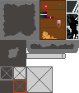
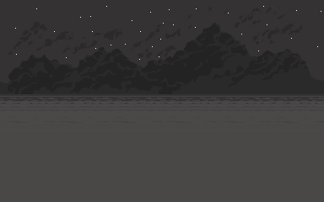


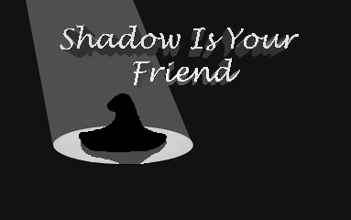
Grafikdesign ShadowIsYourFriend
Player-Design:
Idle
Jump
Crouch
Run
Death
Guard-Design:
Idle
Walking
Camera-Design:
Holder
Camera
Lamp-Design:
AttentionLevel:
Heart
Bar
Stage-Design:
Background:
Game-BG:
Menu-BG:
Notes:
Valentin

Slide 10
Programmierung ShadowIsYourFriend
Movement:
State-Machine:
Idle
Run
Jump
Fall
Crouch
Death
so smooth wie nur möglich (nicht genug Zeit)
wegen State-Machine → Musik leichter implementierbar
Stealth-Mechanics:
State-Machine:
Invisible
Visible
DroppingVisible
Recognised
wechselt zwischen verschiedenen Szenarien (nicht gesehen / gesehen / heilen / tot)
Menus:
MainMenu
OptionsMenu
PauseMenu
GameOver
mit Maus und Tastatur bedienbar
Options:
Lautstärke
Highscore zurücksetzen
Score:
Je weiter man geht, desto höher der Score
mit Entfernung immer schwieriger, weil weniger Leben
UI Anzeige des Scores und Highscores
Notes:
Clemens

Slide 11
Musik ShadowIsYourFriend
Titelmusik: spielt in MainMenu und OptionsMenu
GameMusik normal: spielt im Game (wenn alle Leben)
GameMusik dramatisch: spielt im Game (wenn in Gefahr)
PauseMenu: Musik wird leiser
OptionsMenu: Musik-Lautstärke veränderbar
Notes:
Felix

Slide 12
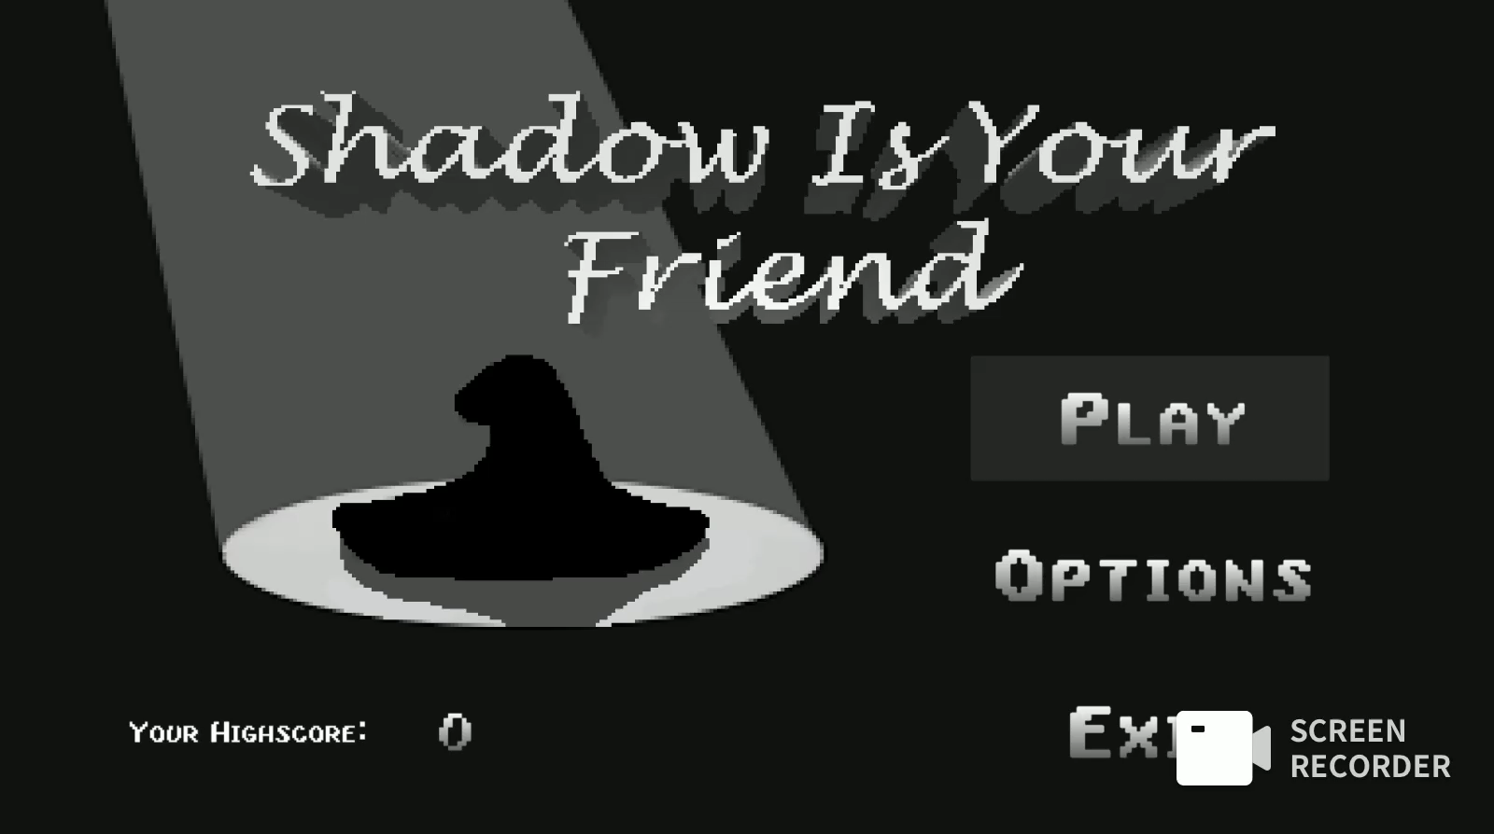
Notes:
Felix

Slide 13


Danke für eure Aufmerksamkeit!
Notes:
Felix

